Slide 1

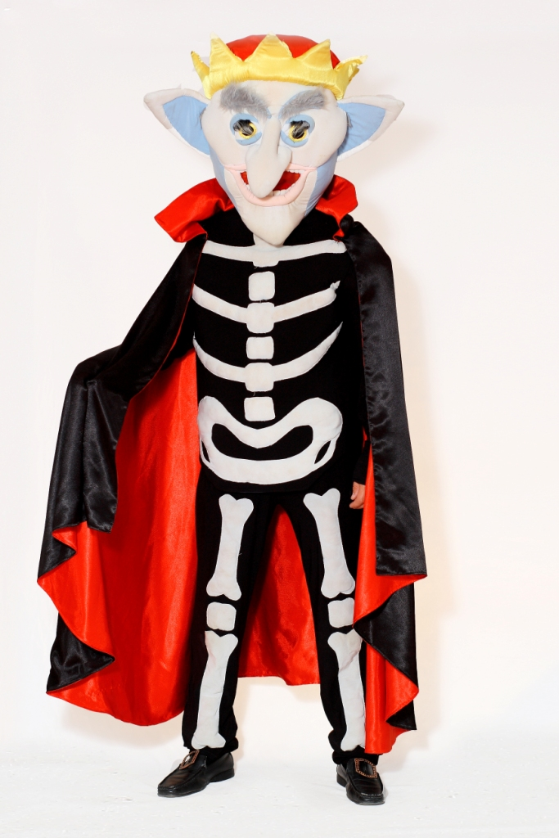

Slide 2


Slide 3
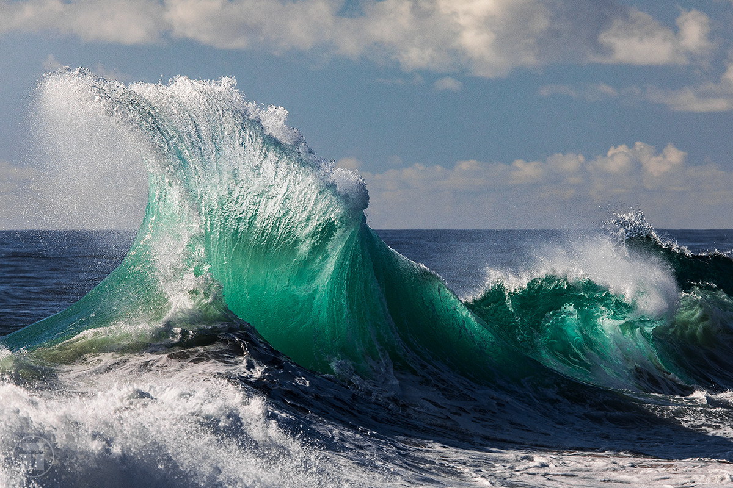

Slide 5





Slide 6
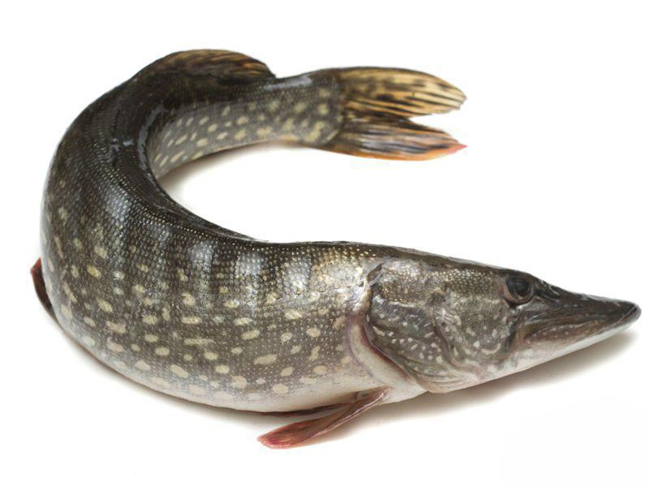
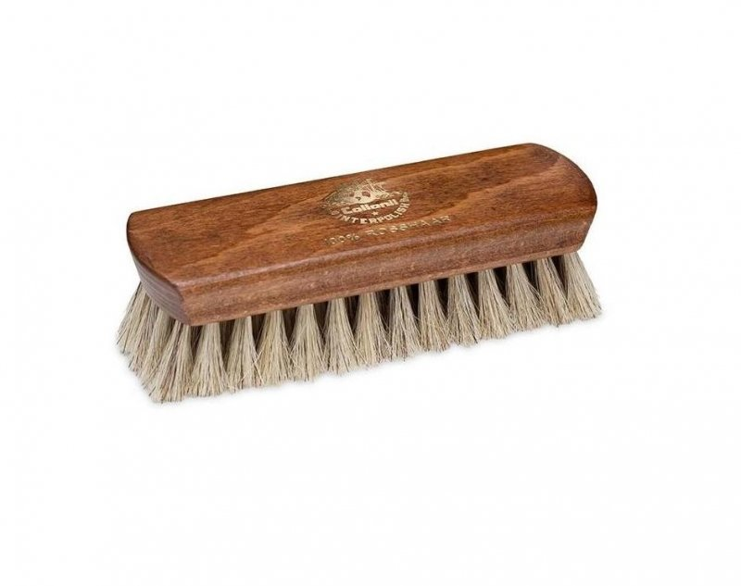
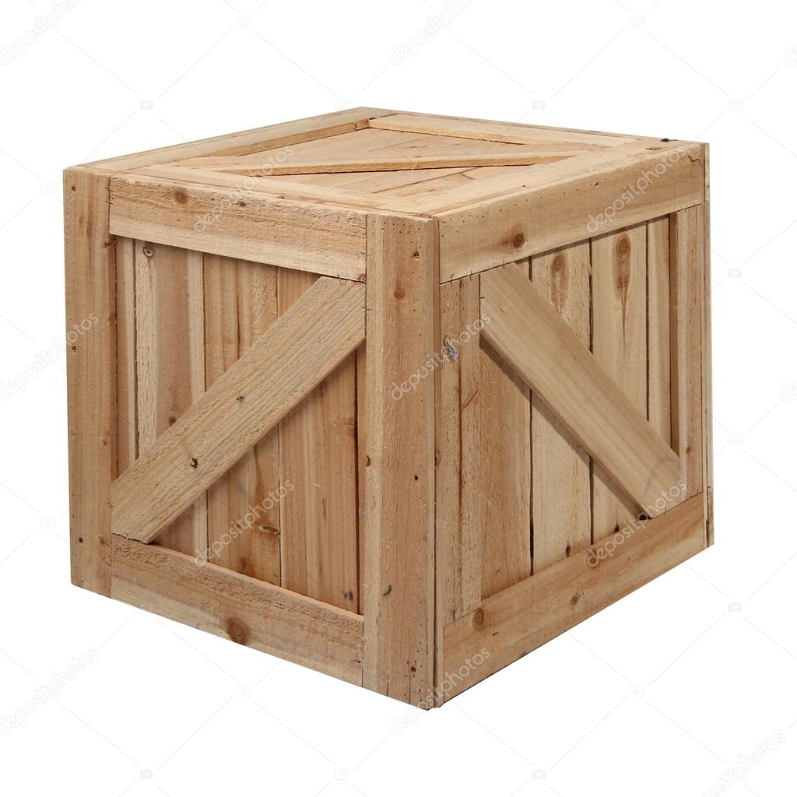
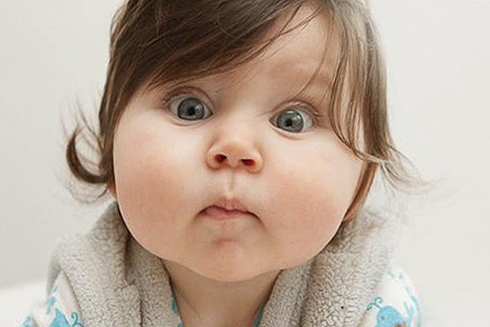
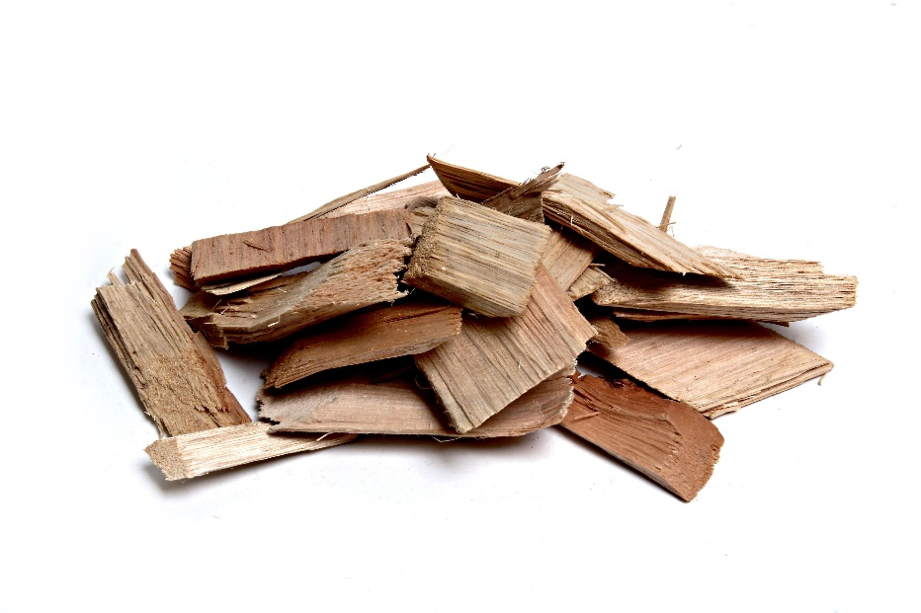

Slide 7


Slide 8



Slide 9


Slide 11
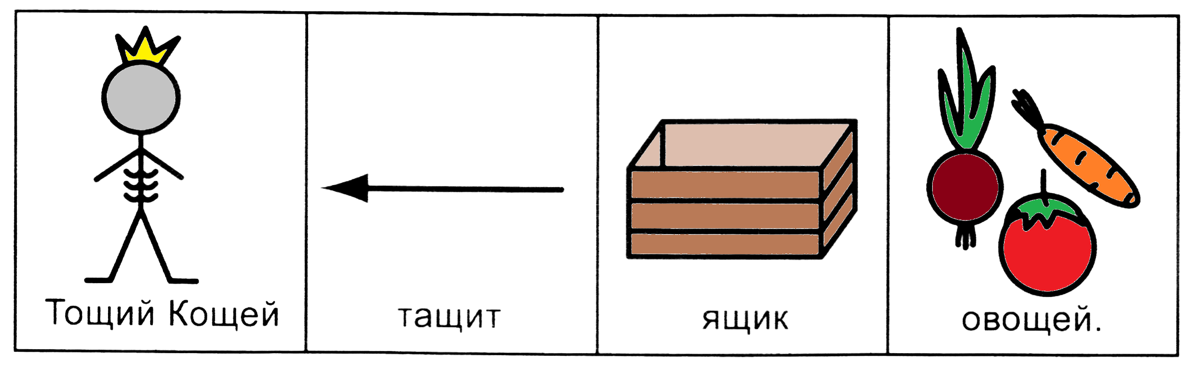

Slide 12
А
О
У
И
АЩ
ОЩ УЩ ИЩ
Щ

Slide 13
А
О
У
И
ЩА
ЩО
ЩУ
ЩИ
Щ

